Slide 1
Порты ввода-вывод
Довесок к лекции – принципиальные схемы

Slide 3
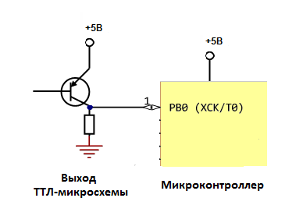
Активный источник сигнала (выходной контур ТТЛ-микросхемы)

Slide 4
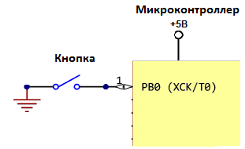
Пассивный источник сигнала

Slide 5
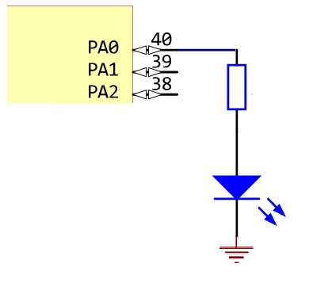
Потребитель логического сигнала - светодиод

Slide 6
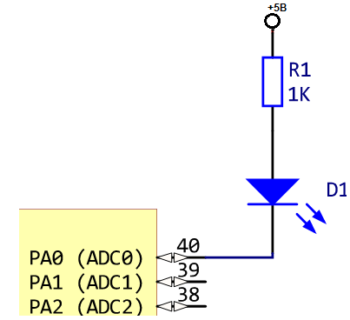
Потребитель логического сигнала – светодиод, альтернативная схема подключения

Slide 8
Возможные режимы работы портов ввода-вывода
Режим | DDRx | PORTx | PINx
Вывод | 1 | Задает состояние выводов | Не используется
Ввод активного источника сигнала | 0 | 0 (Выключить подтягивающий резистор) | Содержит значение входного сигнала
Вывода пассивного источника сигнала | 0 | 1 (Включить подтягиваю- щий резистор)

Slide 9
Пример кода
#include <avr/io.h> // для определения DDRx, PORTx, PINx
int main()
{
// конфигурирование портов
DDRA = 0b00000000; // порт А на ввод
PORTA = 0b11110000; // включить подтягивающие резисторы порта А
DDRB = 0b11111111; // порт B на вывод
// операции ввода/вывода
while (1)
{
char port_value = PINA; // чтение текущего значения порта А
if (port_value == 0b11111111)
PORTB = 0b00000000; // запись данных порт B (зажечь все диоды)
else
PORTB = 0b10101010; // запись данных порт B (зажечь диоды через один)
}
return 0;
}

